Slide 1
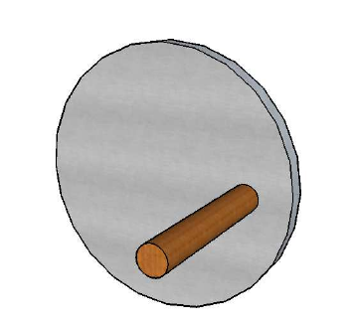
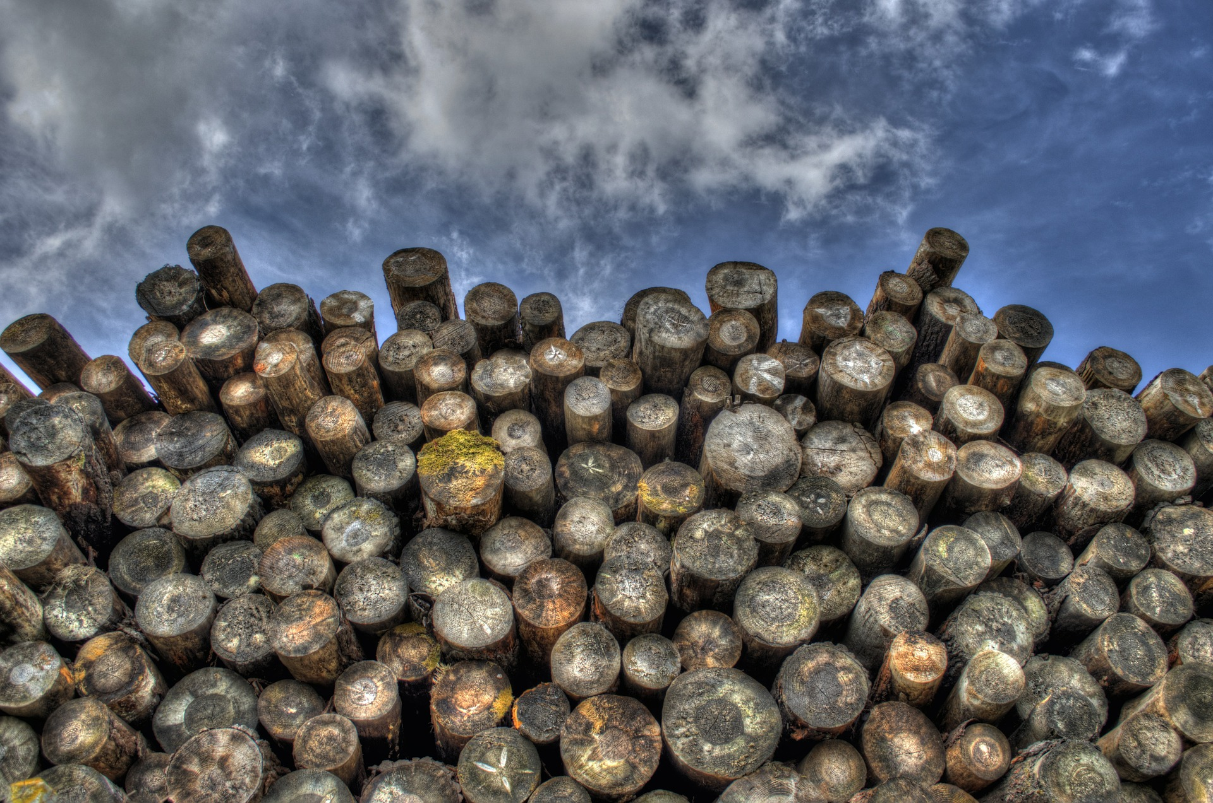
En ny typ av flishugg – Varför?
För att dagens huggar hugger med olika skärhastigheter beroende på var stocken hamnar, vilket ger en sämre flis och tar bort möjligheten till reglering under drift.
Detta leder till stora mängder spill, och en sämre kokprocess för processindustrin
Det gör också att processindustrin använder mer råvara än nödvändigt, vilket hindrar andra från att ersätta olja med trä, då det kommer att bli brist på fiber.
40
16
Notes:
Varför –För att dagens huggar hugger med olika skärhastigheter beroende på var stocken hamnar, vilket ger en sämre flis och tar bort möjligheten till reglering under drift.
Detta leder till stora mängder spill, och en sämre kokprocess för processindustrin
Det gör också att processindustrin använder mer råvara än nödvändigt, vilket hindrar andra från att ersätta olja med trä, då det kommer att bli brist på fiber.

Slide 2
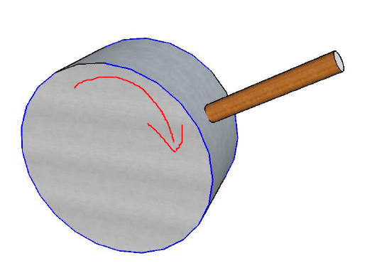
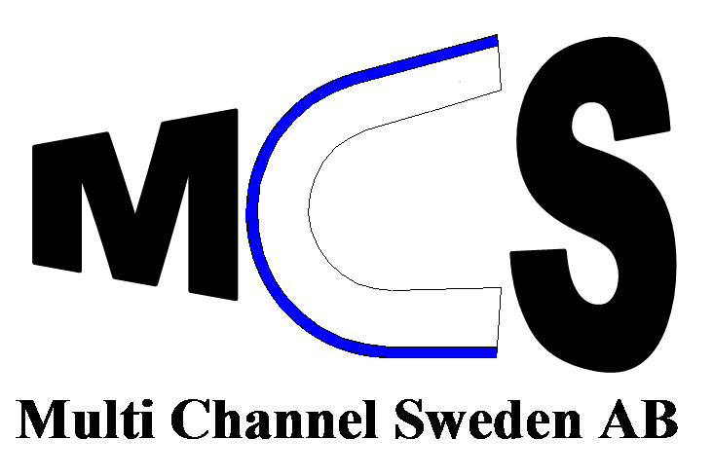
Principen skiljer sig mot skivhuggar
Hastigheten alltid exakt på varje stock
Jämnare storlek på flisen
Möjlighet att justera under drift
Hög accept och låga nivåer på pin, spån och övergrov oavsett dimension på stock.
Notes:
Vi har löst hastighetsskillnaden via att hugga på omkretsen i stället för från centrum och ut mot ytterdiametern.
Fördelen med jämn hastighet på alla knivar som träffar stockar är
Jämnare storlek på flisen
Möjlighet att justera via hastighet
Kan producera flis med hög accept och låga nivåer på pin, spån och övergrov
Ingen av våra konkurrenter kan producera flis med vår kvalitet, då de använder en annan princip
Nils Hartler var inne på detta redan på sextiotalet, men hade en för liten diameter på trumman, vilket gav bågformade flibitar, vilket ledde till en lägre packningsgrad i kokaren.
Vår stora diameter löser detta.

Slide 3
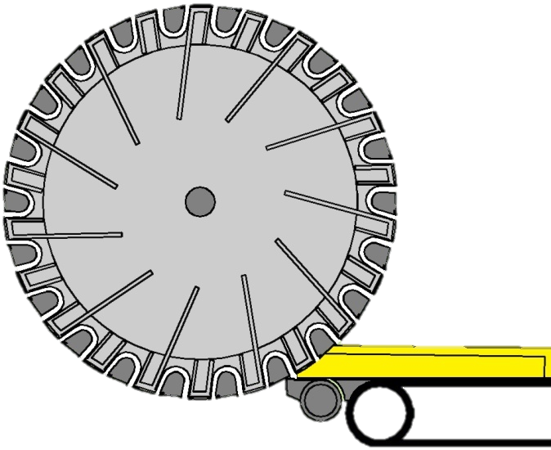
Vad är det nya ?
Stor trumma
Kanalen patenterad
Reglering patenterad
Knivsystemet patenterat
Enormt masströghetsmoment
Lägre behov av installerad effekt, ca 50% av konventionell teknik
Notes:
Stor trumma som hugghjul
Kanalen är en patenterad lösning, som krävs för att få det att fungera
Enormt masströghetsmoment ger jämn hastighet och stabil process
Masströghetsmomentet ger också lägre effektbehov, ca 50% av konventionell teknik

Slide 4
Vad innebär det för er?
Minskat spill av spån och pin, ger lägre kost och minskad hantering
Bättre råvaruutnyttjande
Ni kan ta bort sållet, och bara ha ett såll för överstora/ övertjocka fraktioner
Jämnare flis ger bättre kokargång, vilket skapar högre medelproduktion över en årscykel
Lägre CO2 avtryck per ton massa

Slide 5
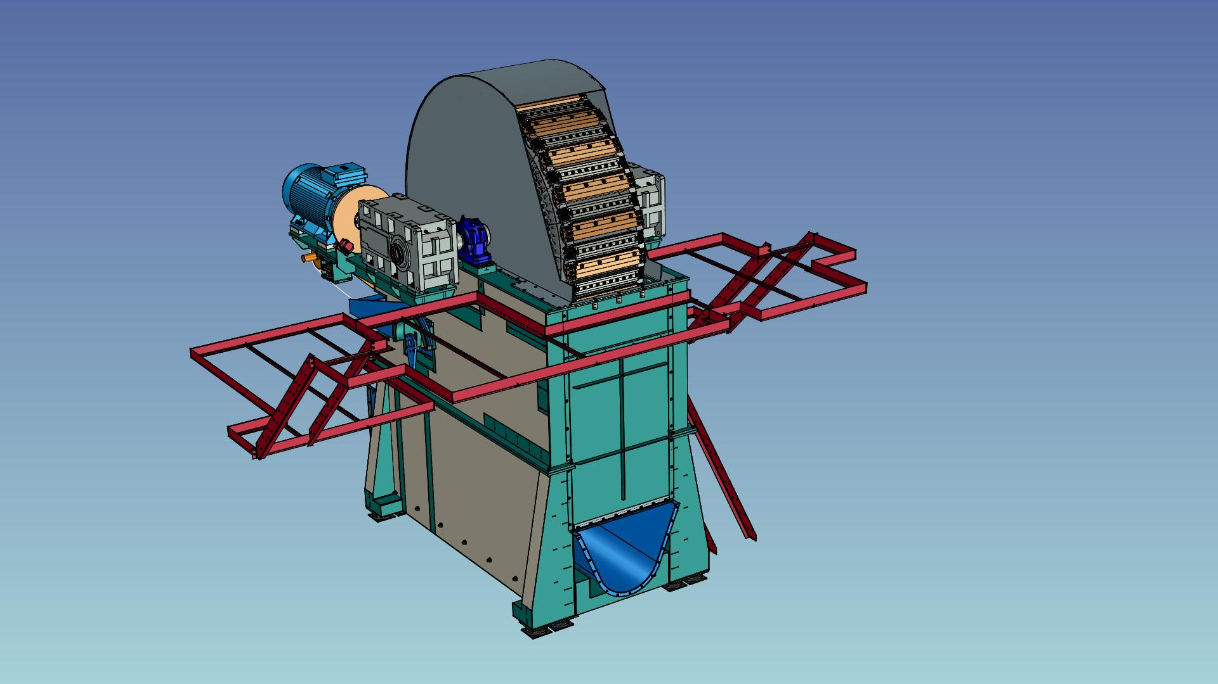
Hur ser den ut ?

Slide 6
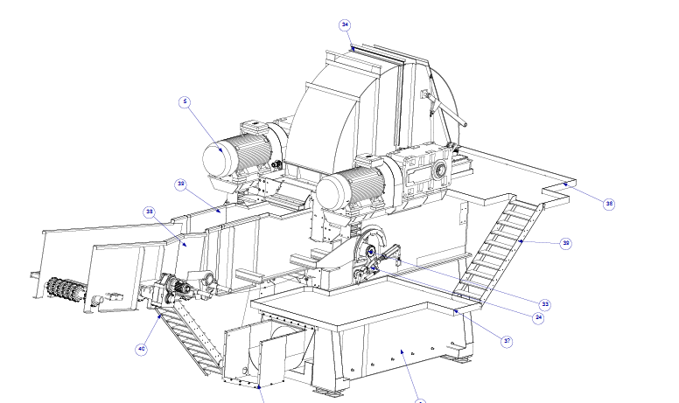
Maskinens uppbyggnad
Hugghjul och kåpa
Växellådor och elmotorer
Gångplan för postning
och underhåll
Motstål
Drift inbana
Fundament och flisficka

Slide 8
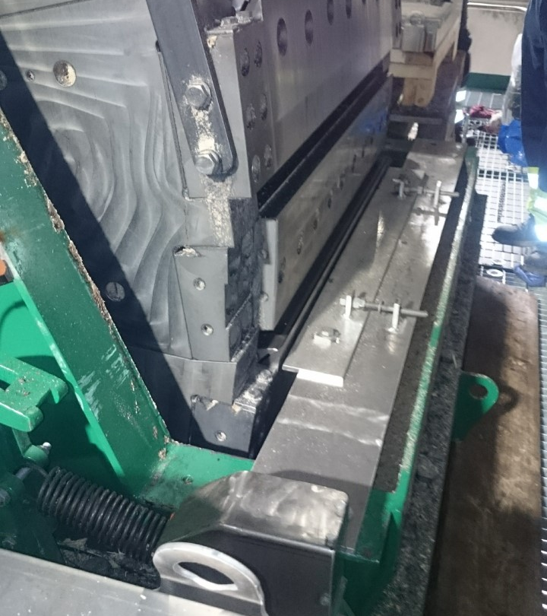
Hur skiljer sig postningen från Skivhuggar?
MCS knivar, gjorda för upp till 10 ggr omslipning innan kassation
Rätt arbetshöjd
Fler knivar
Utförs hälften av gångerna
Condition Monitoring tillval
Konventionella knivsystem kan användas.
Notes:
Knivarna återanvänds upp till 10 gånger

Slide 9
Summa summarum
Ny princip
Beprövade komponenter
Högre kapacitet med bättre resultat på flisen
Sparar råvara
Väldokumenterade resultat av oberoende forskare
Enklare liv för operatören
Bättre resultat för bruket, högre vinst med mindre miljöpåverkan
Svenska arbetstillfällen

